Slide 1




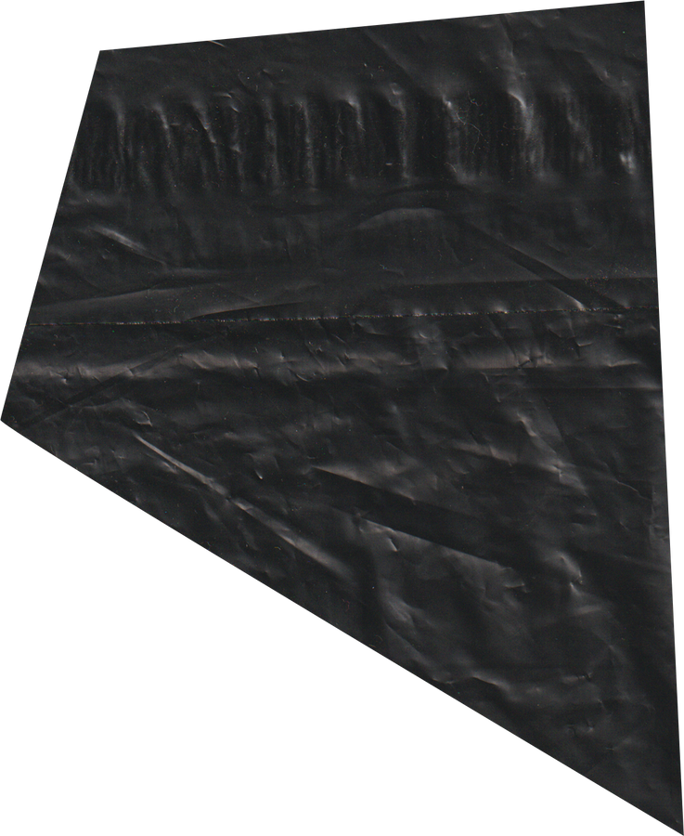

국민대학교 소프트웨어학과
2024
유레카프로젝트
17조 팀 소개
REPORT
17조

Slide 2
팀소개
1
아리옹자야
2
박강흠

Slide 3


우리 팀의 가장 관심 있는 것
인공지능
게임 개발

Slide 4
THANK YOU

